Slide 1
SISTEMA DI RACCOMANDAZIONI: COLLABORATIVE FILTERING
Nome: Alessandro Guillermo Rocchi
Matricola: 899810
Anno Scolastico: 2023/2024
METODI INFORMATICI PER LA GESTIONE AZIENDALE
Il progetto si propone di sviluppare un sistema di raccomandazioni basato su tecniche di Collaborative Filtering, mirato a prevedere i rating mancanti e suggerire i prodotti più rilevanti per ciascun utente.
L’obiettivo è confrontare approcci diversi: K-NN e Matrix Factorization, per ottimizzare la precisione delle raccomandazioni, segmentare gli utenti in base alle preferenze e generare liste personalizzate di prodotti.

Slide 2
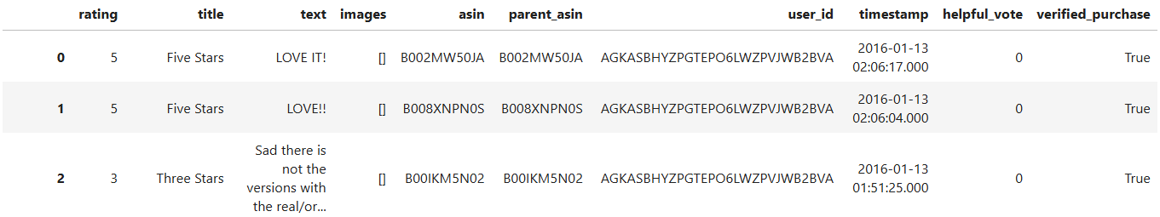
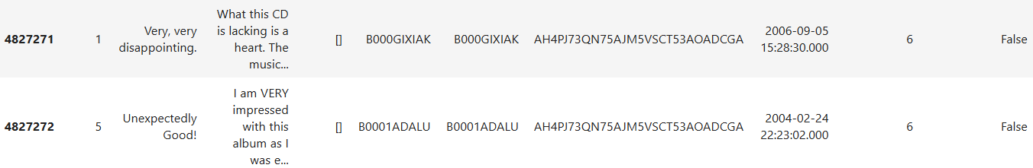
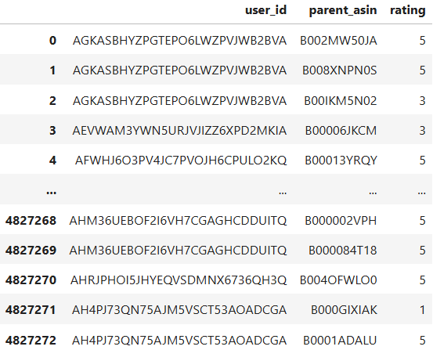
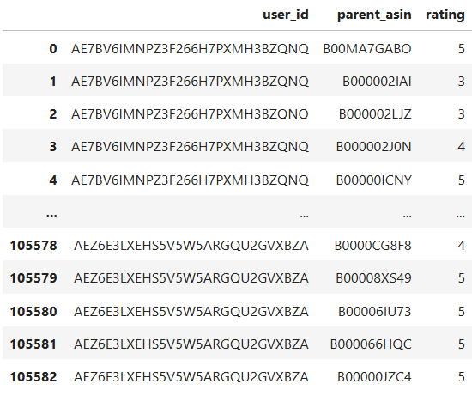
DATASET
Dataset Originale
Il dataset prelevato dal pool fornito nella traccia del progetto è stato quello di CDs_and_Vinyl.
Inizialmente presentava:
Utenti: 1,7M
Prodotti: 701,673
Recensioni totali: 4,8M
Motivazione del filtraggio:
Filtraggio delle intestazioni
Dataset Filtrato
Numero insufficiente di interazioni: Abbiamo considerato gli utenti con almeno 18 recensioni e prodotti con almeno 15 recensioni con l’obiettivo di garantire affidabilità nelle predizioni.
Risultato del filtraggio:
Utenti: 2 685
Prodotti: 3 444
Recensioni totali: 105,583

Slide 3
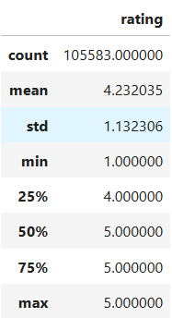
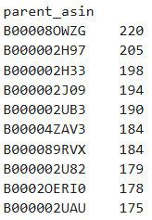
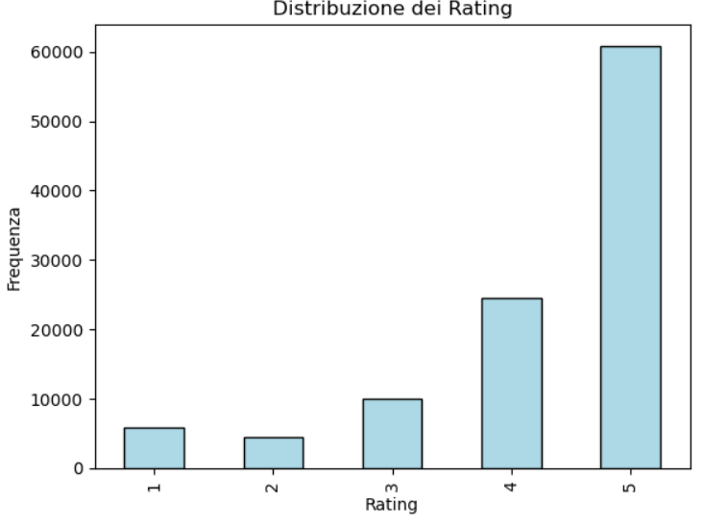
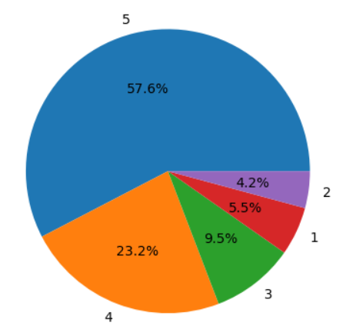
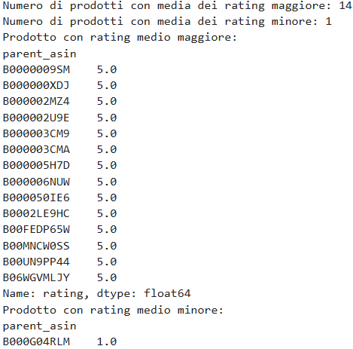


ANALISI ESPLORATIVA DEI DATI: RATING
Utilizzeremo il dataset filtrato per sviluppare il sistema di raccomandazione.
Prodotti piu’ recensiti
Distribuzione dei Rating
La media dei rating è 4.23
La deviazione standard è 1.13: La maggior parte dei rating non si discosta molto dalla media.
Il rating piu’ basso presente è 1.
Il 25% dei rating è 4.
Il 50% e 75% dei rating sono 5.
Il rating piu’ alto presente è 5.
57,6% → Rating ‘5’
23,2% → Rating ‘4’
9,5% → Rating ‘3’
5,5% → Rating ‘1’
4,2% → Rating ‘2’
Rating medio per Prodotto/Utente
Il prodotto B000G04RLM ha ottenuto il rating medio più basso, risultando il meno apprezzato tra tutti.
Ci sono 14 prodotti che hanno ricevuto il rating medio più alto di tutti.
L’utente AFGNRMK2UDSWVDQBNUNTYHNBAN3Q ha recensito negativamente più prodotti di questa categoria che chiunque altro: Potrebbe essere predisposto a recensire negativamente altri prodotti appartenenti alla stessa categoria.
→Non sono presenti dati mancanti nel dataset.

Slide 4

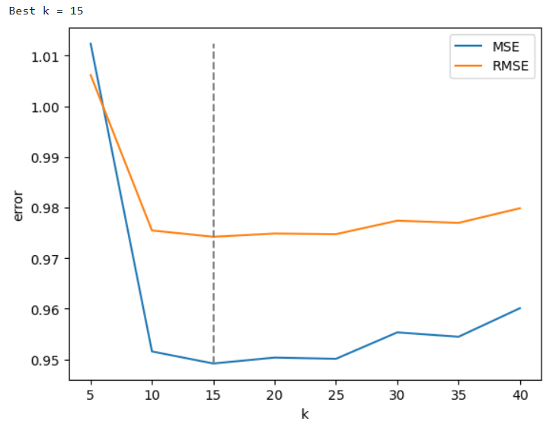

CONFIGURAZIONE OTTIMALE DI K-NN
Configurazione iniziale: K-NN
Cross-Validation & Elbow Method
Osserviamo dal grafico che all’aumentare di K, l’errore inizialmente decresce fino a raggiungere un minimo per K = 15, dopodiché, inizia a crescere.
Possiamo vedere che inizialmente l’algoritmo KNN presentavano errori entrambi minori a 1, il che ci fa capire che l’errore non è così grande e quindi, inizialmente, il modello è abbastanza accurato anche se non abbiamo ancora trovato la configurazione ottimale.
Tramite le diverse combinazioni dei parametri: k, similarità e user_based/item_based, gli errori di MSE e RMSE più bassi sono stati ottenuti con k = 24, similarità msd applicando l’approccio item-based.
GridSearch Method

Slide 5
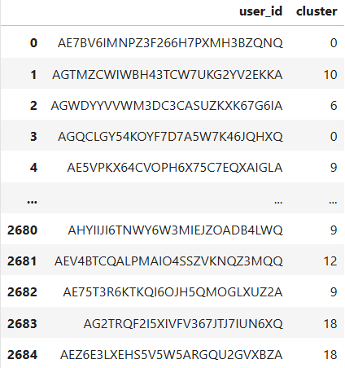
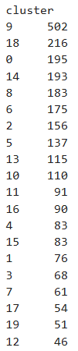
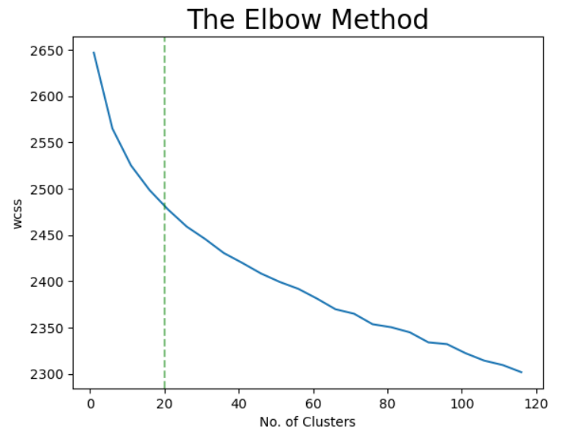
SEGMENTAZIONE DEGLI UTENTI
Numero ottimale di Clusters ‘k’
Come si può notare dal grafico, il gomito si ha con K = 20 in cui si verifica un cambiamento significativo nella pendenza della curva:
Prima del punto K = 20 la wcss diminuisce rapidamente.
Dopo questo punto la wcss diminuisce più graduale.
A destra possiamo osservare una distribuzione non uniforme degli utenti tra i cluster:
Ci sono gruppi di utenti con preferenze comuni: cluster 9, 18, 0, ecc.
Ci sono gruppi di utenti con preferenze più specifiche/uniche: 12, 19, 17, 7, 3, ecc.

Slide 6
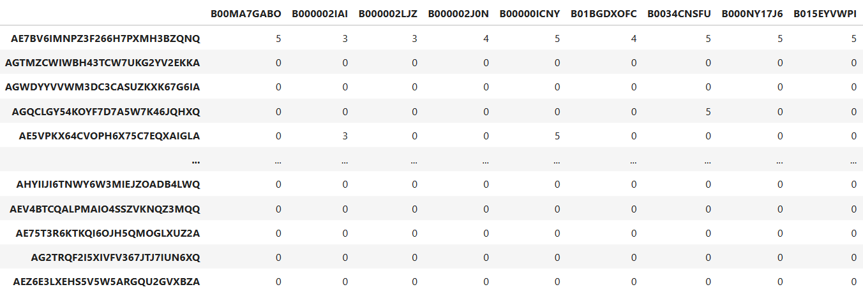
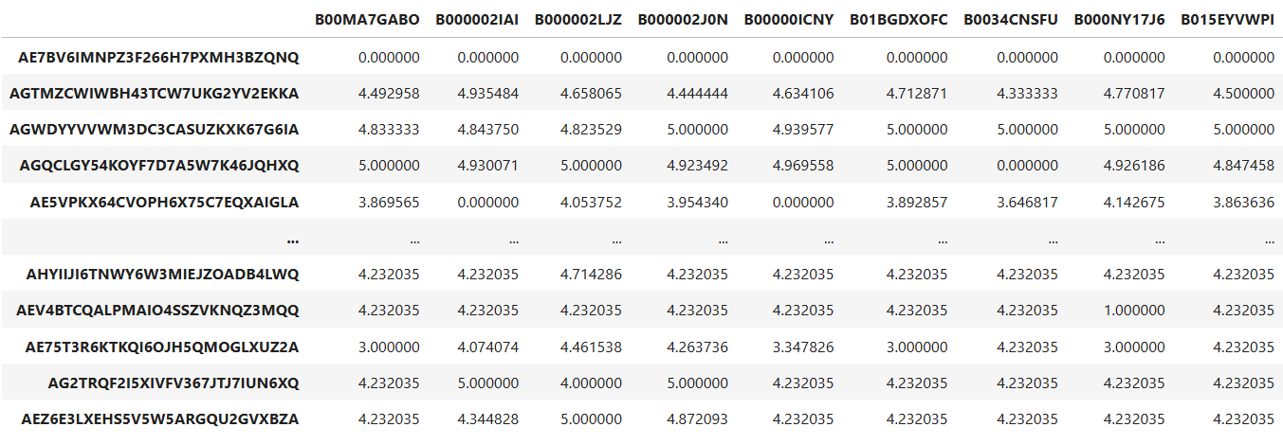
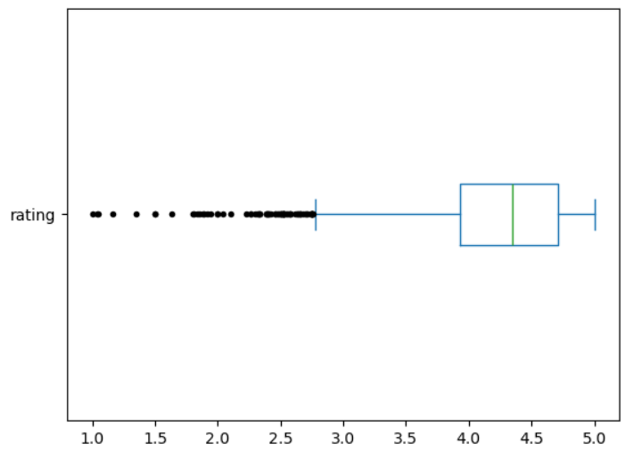
RIEMPIMENTO DELLA MATRICE DI RATING CON K-NN
Matrice dei rating originale
Matrice dei rating riempita
Possiamo osservare che nella matrice originale dei rating ci sono molti valori uguale a zero, ciò vuole dire che la sparsita’ dei dati è elevata: Numero basso di interazioni per utente.
I rating predetti mostrano un'elevata somiglianza tra di loro, con valori che si aggirano principalmente intorno a 4.x. Questo indica una tendenza generale dell'algoritmo a valutare i prodotti con punteggi simili e relativamente alti. Tale comportamento può essere dovuto alla distribuzione iniziale dei rating come si evince dal boxplot →

Slide 7


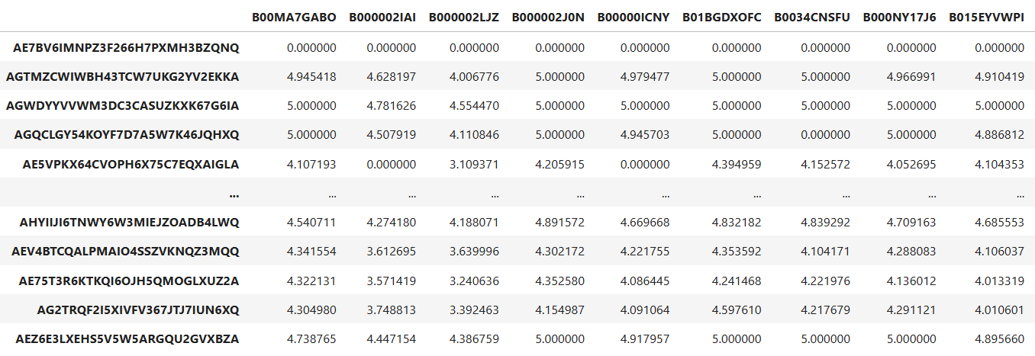
MATRIX FACTORIZATION (SVD)
Tramite il gridSearch otteniamo la configurazione ottimale per l’algoritmo SVD:
N_factors: 90
N_epochs: 30
Biased: True
Algoritmo SVD
Configurazione ottimale
Matrice dei rating riempita
L’algoritmo SVD ottimale utilizza 90 fattori lattenti, 30 iterazioni e considera bias globale e specifici per migliorare la personalizzazione delle raccomandazioni.
Osserviamo che il filling della matrice dei rating tramite SVD differisce di quella con l’algoritmo K-NN: L’algoritmo KNN non considera bias globale, il che potrebbe non catturare pattern globali.

Slide 8
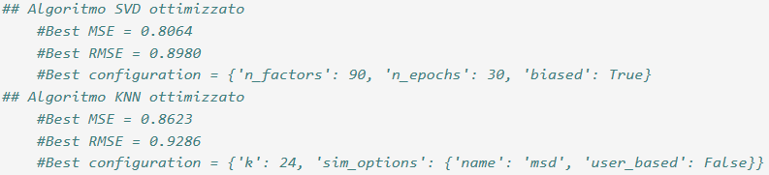
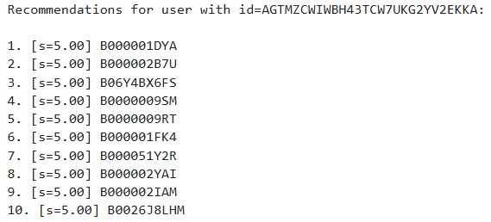
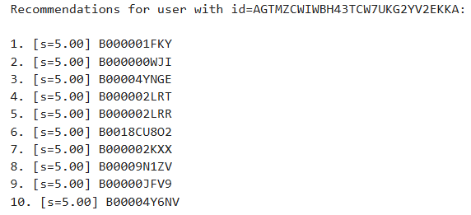
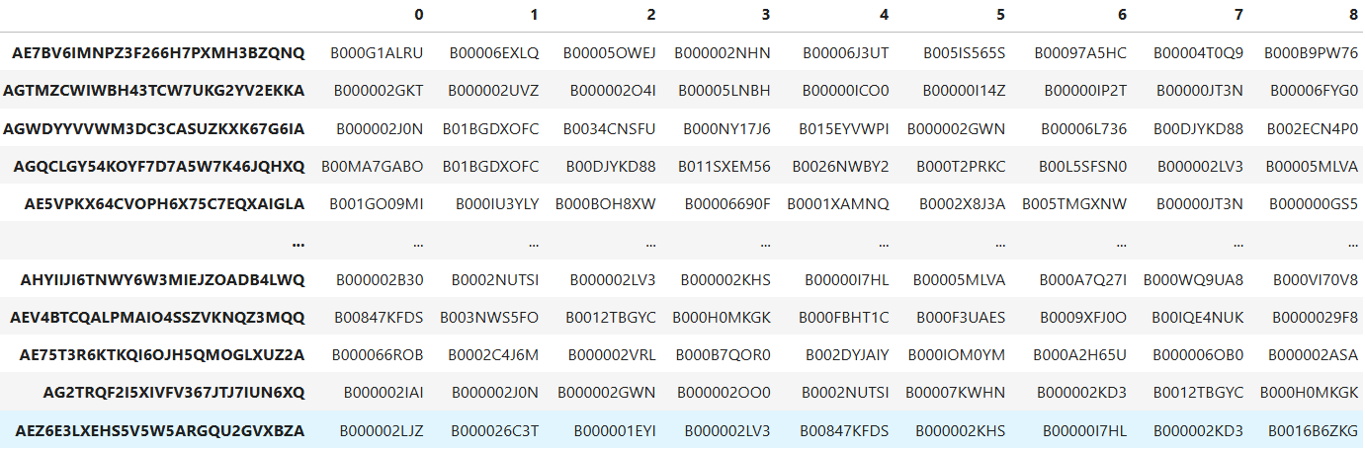
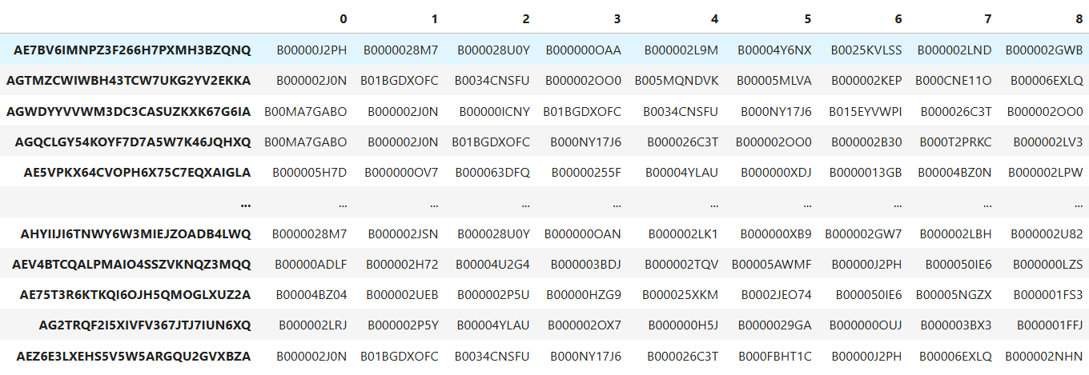
CONFRONTO TRA I DUE MODELLI
Il modello ottimizzato SVD ha un MSE e RMSE leggermente minore rispetto al modello KNN.
Il modello SVD ottimizzato mostra una performance più accurata rispetto al modello KNN.
Matrix Factorization
Algoritmo K-NN

Slide 9
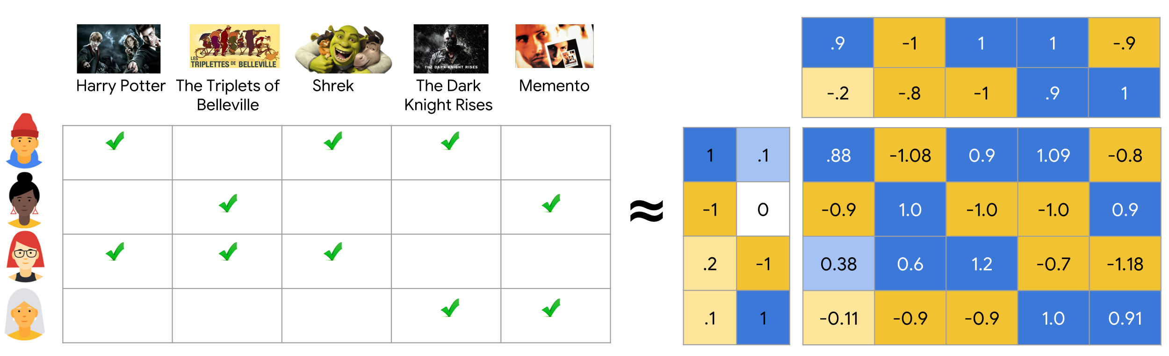
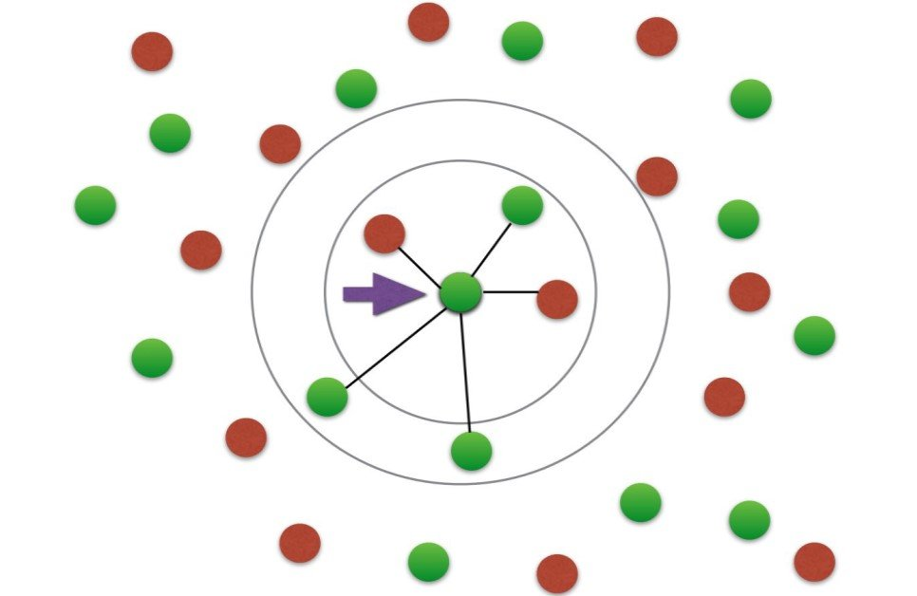

CONCLUSIONI
Matrix Factorization
Algoritmo K-NN
L’algoritmo SVD si è mostrato più accurato ed efficace nella predizione dei rating in quanto ha considerato il bias globale, catturando relazioni nascoste o similarità non evidenti che l’algoritmo KNN ommetteva. Questo ha permesso una maggiore precisione nel predire i rating per utenti e prodotti con pochi dati disponibili come nel nostro caso in cui la matrice dei rating originale mostrava un problema di sparsita’ dei rating, ovvero, un numero molto elevato di zero (0).

